Slide 1
Bienvenidos al

Slide 2
Fila 1 | Actitud positiva, de apoyo La incertidumbre de las demandas futuras Un visionario con alto nivel de compromiso | Un firme sentido de misión y propósito en cada miembro Alto nivel de “propiedad” | Alta visibilidad y de entendimiento del propósito y la misión Todos los ministerios de la iglesia tienen un propósito común | Disminución del entendimiento del propósito Los miembros nuevos no perciben el propósito de la iglesia | Se pierde el propósito Los miembros no cumplen el propósito de la iglesia
Fila 2 | La dependencia mutua requiere que todos estén involucrados o que se retiren Todos deben participar y están dispuestos | Alto porcentaje del tiempo e identidad de las personas dedicado a la iglesia Se encuentran voluntarios fácilmente | Los nuevos miembros encuentran con rapidez un lugar para involucrarse Alto nivel de entusiasmo entre los miembros por participar | Los miembros suponen que otros harán el trabajo Más personal pagado para “mejorar” los ministerios Los miembros originales sienten: “Hemos hecho nuestra parte” | Se eliminan programas por falta de participación Es difícil encontrar voluntarios 10% de los miembros hace 90% del trabajo
Fila 3 | Se necesita un mínimo de organización Hay espontaneidad en la toma de decisiones | La función del ministerio determina la forma. Se crea estructura en respuesta a necesidades Se forman tradiciones | Se crean programas nuevos para responder a necesidades Se comienza a delegar Se crean nuevos roles y responsabilidades | Se añaden pocos programas nuevos Formas de ministerios comienzan a determinar función La estructura crea necesidades en vez de responder a las necesidades | Programas suprimidos por falta de fondos La meta principal es la preservación / sobrevivir
Fila 4 | Los miembros son receptivos Los objetivos son cumplidos prontamente | El cambio es adoptado y asimilado con facilidad Hay sugerencias desde todos los niveles de la membrecía | Se toman en serio las nuevas propuestas Los líderes de la iglesia se responsabilizan por el inicio y la implementación | Se proponen pocos cambios Se consideran pocos cambios que se aparten radicalmente de lo establecido | “Nunca lo hemos hecho de esa manera” Con frecuencia se anotan las razones de lo que no se puede hacer
Fila 5 | La moral es alta La autoestima está en el proceso de ser formulada | La moral es más alta La autoestima es afectada fácilmente por las circunstancias y los éxitos/fallas a corto plazo. | La moral está en su nivel más alto La autoestima está a su nivel más alto La confianza que las metas son alcanzables es contagiosa | La moral se polariza en grupos de alta o baja La autoestima desarrolla incertidumbres | Pocos tiene la moral alta Los líderes se frustran por no saber cómo detener la declinación La autoestima declina
TOTAL

Slide 3
VISIÓN
Visión es la actual comprensión del futuro que Dios prefiere para una congregación que ha sido establecida por el liderazgo y es posesión de los miembros.

Slide 4
VISIÓN
Visión es la actual comprensión del futuro que Dios prefiere para una congregación que ha sido establecida por el liderazgo y es posesión de los miembros.
RELACIONES
Relaciones se refiere a las actividades que incluyen a las personas en la vida de la iglesia, como evangelismo, extensión, asimilación, y discipulado.

Slide 5
VISIÓN
Visión es la actual comprensión del futuro que Dios prefiere para una congregación que ha sido establecida por el liderazgo y es posesión de los miembros.
RELACIONES
Relaciones se refiere a las actividades que incluyen a las personas en la vida de la iglesia, como evangelismo, extensión, asimilación, y discipulado.
PROGRAMAS
Programas son los esfuerzos funcionales de proveer proyectos, ministerios, servicios, actividades, y adiestramiento a las personas conectadas a la congregación.

Slide 6
VISIÓN
Visión es la actual comprensión del futuro que Dios prefiere para una congregación que ha sido establecida por el liderazgo y es posesión de los miembros.
RELACIONES
Relaciones se refiere a las actividades que incluyen a las personas en la vida de la iglesia, como evangelismo, extensión, asimilación, y discipulado.
PROGRAMAS
Programas son los esfuerzos funcionales de proveer proyectos, ministerios, servicios, actividades, y adiestramiento a las personas conectadas a la congregación.
ADMINISTRACIÓN
Administración se refiere a los sistemas y a las estructuras que operan para asegurar el cumplimiento de la visión y la implementación de relaciones y programas. Incluye la administración de recursos, las operaciones diarias y, sobre todo, la eficiencia.

Slide 7
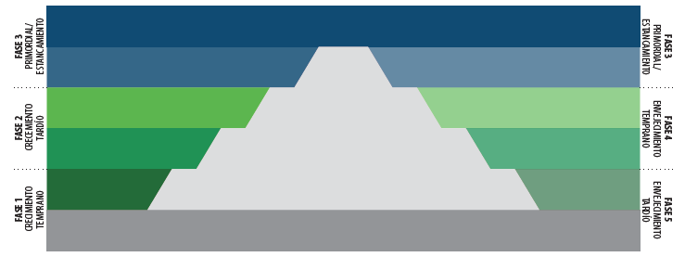
Las etapas de vida de una iglesia
Nacimiento (Vrpa)
V – Visión
R – Relaciones
P – Programas
A – Administración

Slide 8
Las etapas de vida de una iglesia
Infancia (VRpa)
Nacimiento (Vrpa)
V – Visión
R – Relaciones
P – Programas
A – Administración

Slide 9
Las etapas de vida de una iglesia
Niñez (VrPa)
Infancia (VRpa)
Nacimiento (Vrpa)
V – Visión
R – Relaciones
P – Programas
A – Administración

Slide 10
Las etapas de vida de una iglesia
Adolescencia (VRPa)
Niñez (VrPa)
Infancia (VRpa)
Nacimiento (Vrpa)
V – Visión
R – Relaciones
P – Programas
A – Administración

Slide 11
Las etapas de vida de una iglesia
El Adulto (VRPA)
Adolescencia (VRPa)
Niñez (VrPa)
Infancia (VRpa)
Nacimiento (Vrpa)
V – Visión
R – Relaciones
P – Programas
A – Administración

Slide 12
Las etapas de vida de una iglesia
Primordial/Estancamiento
El Adulto (VRPA)
Adolescencia (VRPa)
Niñez (VrPa)
Infancia (VRpa)
Nacimiento (Vrpa)
V – Visión
R – Relaciones
P – Programas
A – Administración

Slide 13
Las etapas de vida de una iglesia
Primordial/Estancamiento
El Adulto (VRPA)
Madurez (vRPA)
Adolescencia (VRPa)
Niñez (VrPa)
Infancia (VRpa)
Nacimiento (Vrpa)
V – Visión
R – Relaciones
P – Programas
A – Administración

Slide 14
Las etapas de vida de una iglesia
Primordial/Estancamiento
El Adulto (VRPA)
Madurez (vRPA)
Adolescencia (VRPa)
Nido vacío (vRpA)
Niñez (VrPa)
Infancia (VRpa)
Nacimiento (Vrpa)
V – Visión
R – Relaciones
P – Programas
A – Administración

Slide 15
Las etapas de vida de una iglesia
Primordial/Estancamiento
El Adulto (VRPA)
Madurez (vRPA)
Adolescencia (VRPa)
Nido vacío (vRpA)
Niñez (VrPa)
Jubilación (vrPA)
Infancia (VRpa)
Nacimiento (Vrpa)
V – Visión
R – Relaciones
P – Programas
A – Administración

Slide 16
Las etapas de vida de una iglesia
Primordial/Estancamiento
El Adulto (VRPA)
Madurez (vRPA)
Adolescencia (VRPa)
Nido vacío (vRpA)
Niñez (VrPa)
Jubilación (vrPA)
Infancia (VRpa)
Ancianidad (vrpA)
Nacimiento (Vrpa)
V – Visión
R – Relaciones
P – Programas
A – Administración

Slide 17
Las etapas de vida de una iglesia
Primordial/Estancamiento
El Adulto (VRPA)
Madurez (vRPA)
Adolescencia (VRPa)
Nido vacío (vRpA)
Niñez (VrPa)
Jubilación (vrPA)
Infancia (VRpa)
Ancianidad (vrpA)
Nacimiento (Vrpa)
V – Visión
R – Relaciones
P – Programas
A – Administración
Muerte (---a)

Slide 18
Fila 1 | Actitud positiva, de apoyo La incertidumbre de las demandas futuras Un visionario con alto nivel de compromiso | Un firme sentido de misión y propósito en cada miembro Alto nivel de “propiedad” | Alta visibilidad y de entendimiento del propósito y la misión Todos los ministerios de la iglesia tienen un propósito común | Disminución del entendimiento del propósito Los miembros nuevos no perciben el propósito de la iglesia | Se pierde el propósito Los miembros no cumplen el propósito de la iglesia
Fila 2 | La dependencia mutua requiere que todos estén involucrados o que se retiren Todos deben participar y están dispuestos | Alto porcentaje del tiempo e identidad de las personas dedicado a la iglesia Se encuentran voluntarios fácilmente | Los nuevos miembros encuentran con rapidez un lugar para involucrarse Alto nivel de entusiasmo entre los miembros por participar | Los miembros suponen que otros harán el trabajo Más personal pagado para “mejorar” los ministerios Los miembros originales sienten: “Hemos hecho nuestra parte” | Se eliminan programas por falta de participación Es difícil encontrar voluntarios 10% de los miembros hace 90% del trabajo
Fila 3 | Se necesita un mínimo de organización Hay espontaneidad en la toma de decisiones | La función del ministerio determina la forma. Se crea estructura en respuesta a necesidades Se forman tradiciones | Se crean programas nuevos para responder a necesidades Se comienza a delegar Se crean nuevos roles y responsabilidades | Se añaden pocos programas nuevos Formas de ministerios comienzan a determinar función La estructura crea necesidades en vez de responder a las necesidades | Programas suprimidos por falta de fondos La meta principal es la preservación / sobrevivir
Fila 4 | Los miembros son receptivos Los objetivos son cumplidos prontamente | El cambio es adoptado y asimilado con facilidad Hay sugerencias desde todos los niveles de la membrecía | Se toman en serio las nuevas propuestas Los líderes de la iglesia se responsabilizan por el inicio y la implementación | Se proponen pocos cambios Se consideran pocos cambios que se aparten radicalmente de lo establecido | “Nunca lo hemos hecho de esa manera” Con frecuencia se anotan las razones de lo que no se puede hacer
Fila 5 | La moral es alta La autoestima está en el proceso de ser formulada | La moral es más alta La autoestima es afectada fácilmente por las circunstancias y los éxitos/fallas a corto plazo. | La moral está en su nivel más alto La autoestima está a su nivel más alto La confianza que las metas son alcanzables es contagiosa | La moral se polariza en grupos de alta o baja La autoestima desarrolla incertidumbres | Pocos tiene la moral alta Los líderes se frustran por no saber cómo detener la declinación La autoestima declina
TOTAL

Slide 19
Las etapas de vida de una iglesia
Primordial/Estancamiento
El Adulto (VRPA)
Madurez (vRPA)
Adolescencia (VRPa)
Nido vacío (vRpA)
Niñez (VrPa)
Jubilación (vrPA)
Infancia (VRpa)
Ancianidad (vrpA)
Nacimiento (Vrpa)
V – Visión
R – Relaciones
P – Programas
A – Administración
Muerte (---a)

Slide 20
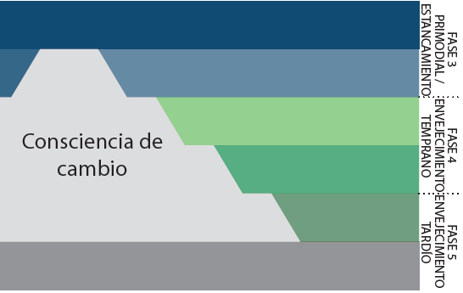
Las etapas de la vida de una iglesia
Presentación de la visión
La presentación de la vision es anterior a los programas
La necesidad del
proceso de cambio
La necesidad de evaluación externa

Slide 21
Las etapas de la vida de una iglesia
Usted está AQUÍ

Slide 22
Las etapas de la vida de una iglesia
Su llamado es
a llegar ALLÁ
Usted está AQUÍ

Slide 23
Las etapas de la vida de una iglesia
Salto de Fe
Su llamado es
a llegar ALLÁ
Usted está AQUÍ

Slide 24
Las etapas de la vida de una iglesia
Salto de Fe
Puente de esperanza
Su llamado es
a llegar ALLÁ
Usted está AQUÍ

Slide 25
3 PASOS PARA INICIAR EL CAMBIO
Explore la verdadera urgencia.

Slide 26
3 PASOS PARA INICIAR EL CAMBIO
Explore la verdadera urgencia.
Misión es mejor que la supervivencia.

Slide 27
3 PASOS PARA INICIAR EL CAMBIO
Explore la verdadera urgencia.
Misión es mejor que la supervivencia.
Su fervor por la urgencia es la única razón más poderoso de que su equipo acepte el cambio.

Slide 28
3 PASOS PARA INICIAR EL CAMBIO
Explore la verdadera urgencia.
Misión es mejor que la supervivencia.
Su fervor por la urgencia es la única razón más poderoso de que su equipo acepte el cambio.
Organice el equipo adecuado.

Slide 29
3 PASOS PARA INICIAR EL CAMBIO
Explore la verdadera urgencia.
Misión es mejor que la supervivencia.
Su fervor por la urgencia es la única razón más poderoso de que su equipo acepte el cambio.
Organice el equipo adecuado.
Personas que preocupen, suenen, crean, piensen

Slide 30
3 PASOS PARA INICIAR EL CAMBIO
Haga las mejores preguntas.

Slide 31
3 PASOS PARA INICIAR EL CAMBIO
Haga las mejores preguntas.
¿Cual es nuestra visión?

Slide 32
3 PASOS PARA INICIAR EL CAMBIO
Haga las mejores preguntas.
¿Cual es nuestra visión?
¿Cual deben ser nuestras prioridades para que cumplamos nuestro visión?

Slide 33
3 PASOS PARA INICIAR EL CAMBIO
Haga las mejores preguntas.
¿Cual es nuestra visión?
¿Cual deben ser nuestras prioridades para que cumplamos nuestro visión?
¿Cual pasos daremos para cumplir nuestra visión?

Slide 34
3 PASOS PARA INICIAR EL CAMBIO
Haga las mejores preguntas.
¿Cual es nuestra visión?
¿Cual deben ser nuestras prioridades para que cumplamos nuestro visión?
¿Cual pasos daremos para cumplir nuestra visión?
¿Que debemos continuar haciendo?

Slide 35
3 PASOS PARA INICIAR EL CAMBIO
Haga las mejores preguntas.
¿Cual es nuestra visión?
¿Cual deben ser nuestras prioridades para que cumplamos nuestro visión?
¿Cual pasos daremos para cumplir nuestra visión?
¿Que debemos continuar haciendo?
¿Que debemos hacer de otra manera?

Slide 36
3 PASOS PARA INICIAR EL CAMBIO
Haga las mejores preguntas.
¿Cual es nuestra visión?
¿Cual deben ser nuestras prioridades para que cumplamos nuestro visión?
¿Cual pasos daremos para cumplir nuestra visión?
¿Que debemos continuar haciendo?
¿Que debemos hacer de otra manera?
¿Que debemos dejar de hacer?

Slide 37
3 PASOS PARA INICIAR EL CAMBIO
Haga las mejores preguntas.
¿Cual es nuestra visión?
¿Cual deben ser nuestras prioridades para que cumplamos nuestro visión?
¿Cual pasos daremos para cumplir nuestra visión?
¿Que debemos continuar haciendo?
¿Que debemos hacer de otra manera?
¿Que debemos dejar de hacer?
¿Cuando comenzaremos?

Slide 38
CINCO NIVELES DE LIDERAZGO
NIVEL 1: POSICIÓN
DERECHOS

Slide 39
CINCO NIVELES DE LIDERAZGO
NIVEL 2: PERMISO
RELACIONES
NIVEL 1: POSICIÓN
DERECHOS

Slide 40
CINCO NIVELES DE LIDERAZGO
NIVEL 3: PRODUCCIÓN
RESULTADOS
NIVEL 2: PERMISO
RELACIONES
NIVEL 1: POSICIÓN
DERECHOS

Slide 41
CINCO NIVELES DE LIDERAZGO
NIVEL 4: DESAROLLO DE LA GENTE
REPRODUCCIÓN
NIVEL 3: PRODUCCIÓN
RESULTADOS
NIVEL 2: PERMISO
RELACIONES
NIVEL 1: POSICIÓN
DERECHOS

Slide 42
CINCO NIVELES DE LIDERAZGO
NIVEL 5: PERSONALIDAD
RESPETO
NIVEL 4: DESAROLLO DE LA GENTE
REPRODUCCIÓN
NIVEL 3: PRODUCCIÓN
RESULTADOS
NIVEL 2: PERMISO
RELACIONES
NIVEL 1: POSICIÓN
DERECHOS

Slide 43
Sesión del pastor y cónyuge
1
Como orientar el cambio en la iglesia
RETIRO
Prioridades y toma de decisiones

Slide 44
Sesión del pastor y su equipo
Evaluación de la realidad actual
1
RETIRO
¿Por qué existimos?
Misión
¿Dónde vamos?
Visión

Slide 45
Sesión del pastor y cónyuge
2
Como enfrentar el conflicto
RETIRO
Conviérase en el jugador adecuado para el equipo

Slide 46
Sesión del pastor y su equipo
2
RETIRO
¿Cuando debe ser nuestra conducta?
Valores esenciales

Slide 47
Sesión del pastor y cónyuge
3
Comunicación intencionada
RETIRO
Muestra del calendario de predicación

Slide 48
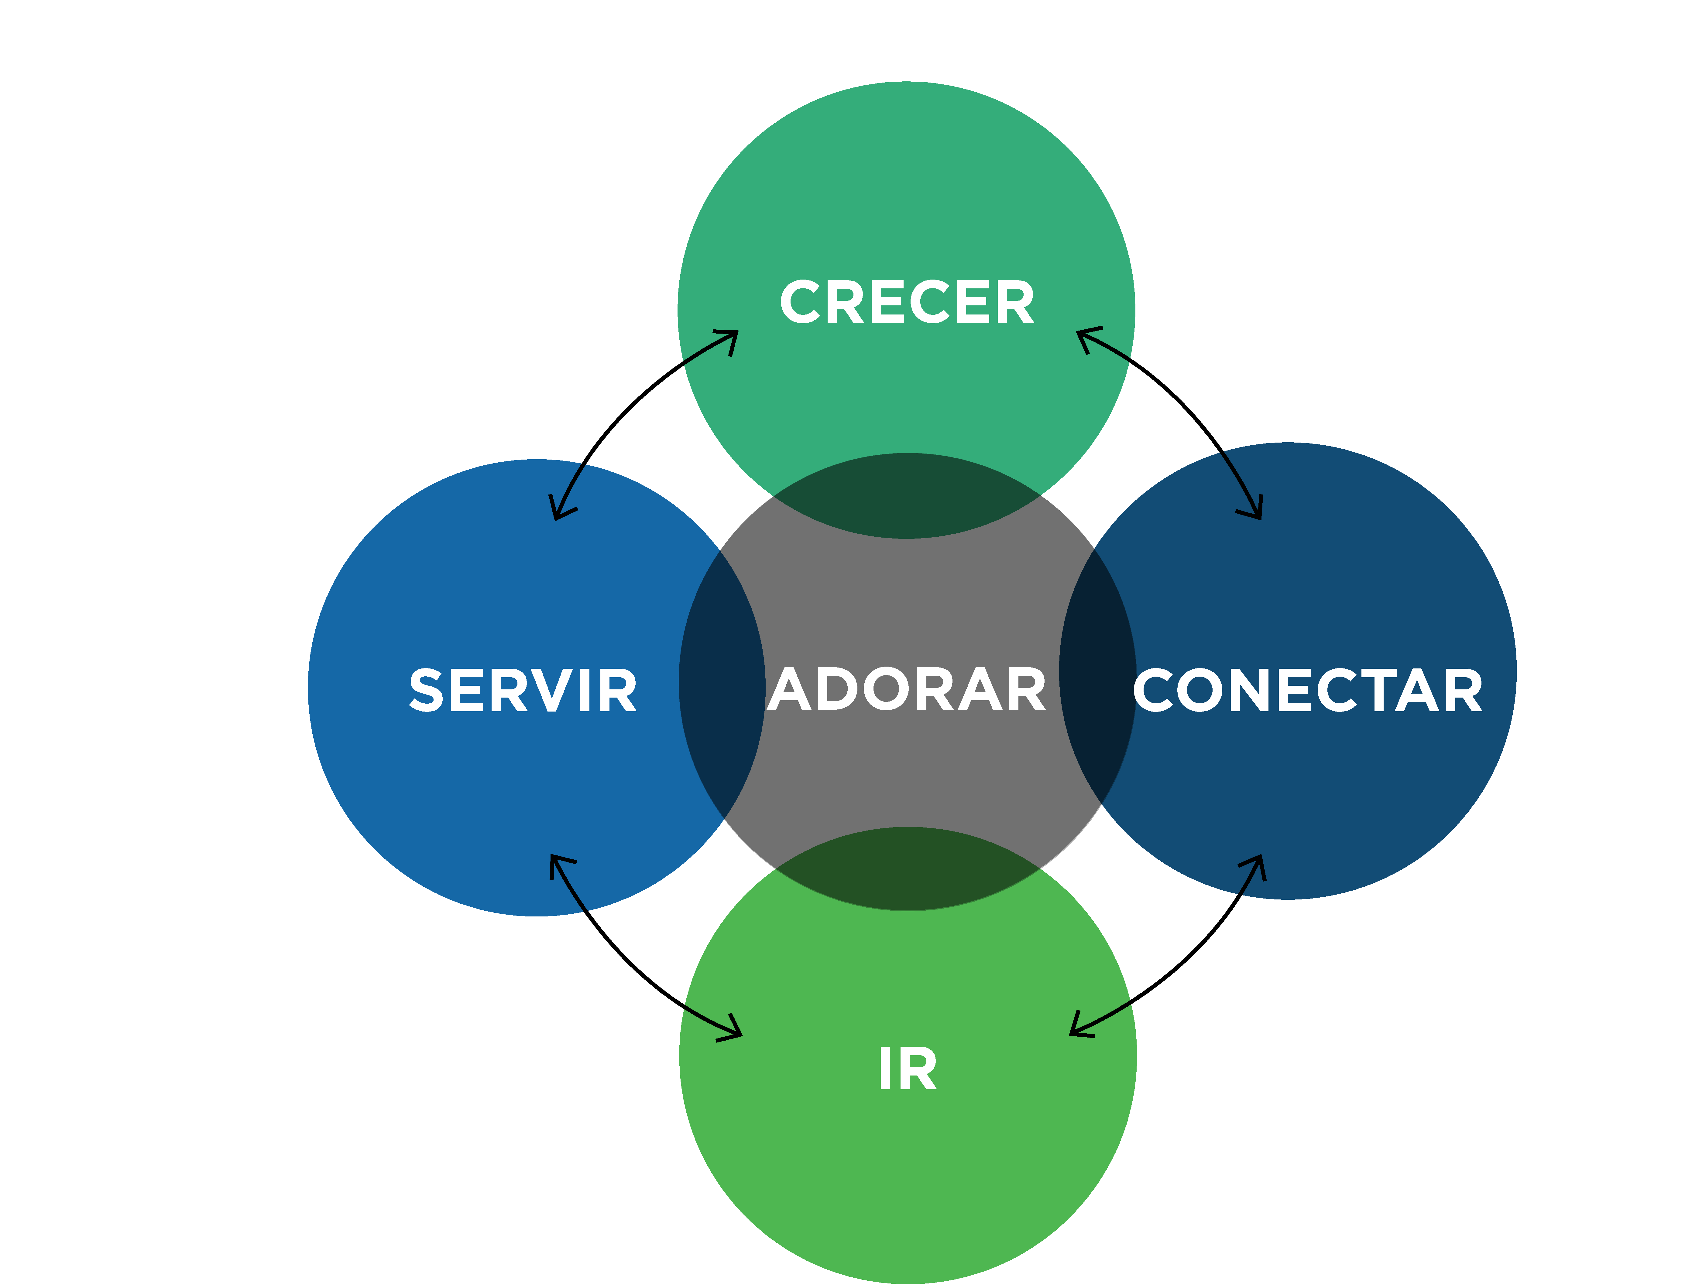
Sesión del pastor y su equipo
¿Cómo llegaremos?
Plan estratégico
3
RETIRO

Slide 49
Sesión del pastor y cónyuge
4
Inseguridades en el liderazgo
RETIRO

Slide 50
Sesión del pastor y su equipo
4
Presentación del plan
RETIRO
Lanzamiento de la visión

